Slide 1

Cyber Ravage
Басов Илья

Slide 2
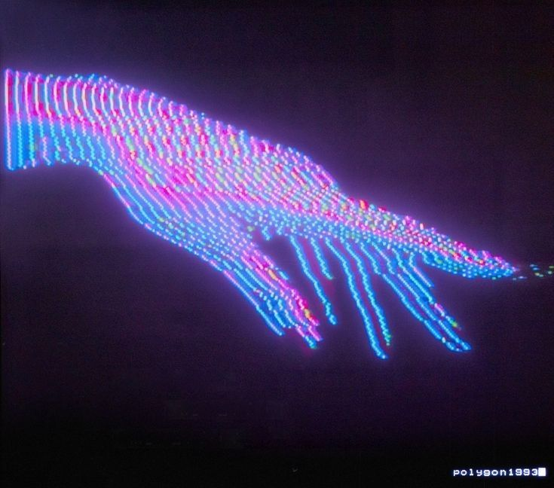
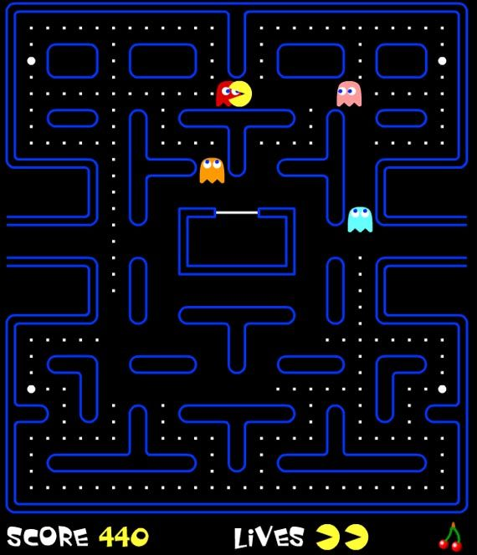
Введение
«Чтобы выигрывать, прежде всего нужно играть»
Альберт Эйнштейн

Slide 3


Проект-игра

Slide 4
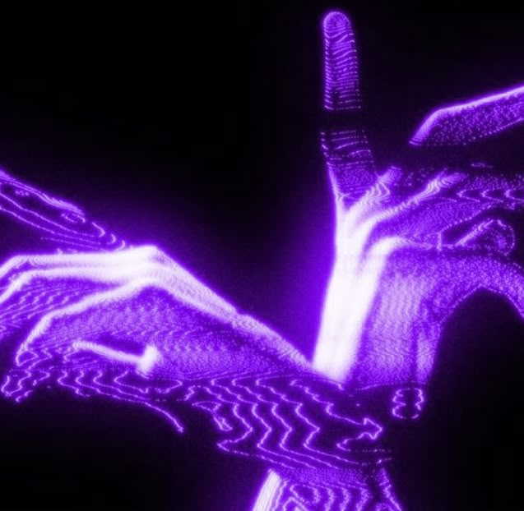
Цель
Познакомиться с созданием игр, для лучшего освоения языка программирования python и работы с объектами.
Задачи
Определиться с библиотекой
Сделать концепцию (модель) игры
Написать сюжет
Найти картинки (спрайты), нарисовать анимации
Начать делать проект, изучив библиотеку
Тестирование и отладка проекта

Slide 5
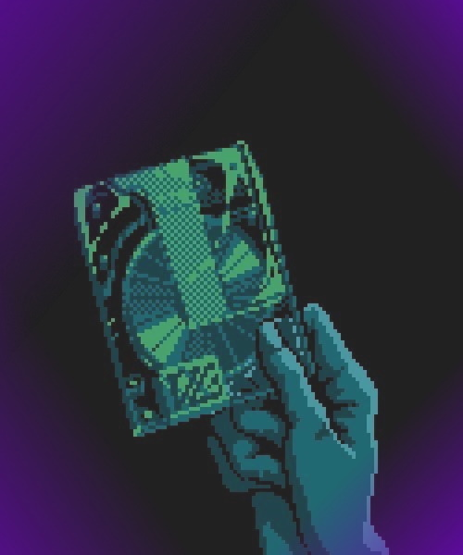



Cyber Ravage:
Примитивное управление
Низкий порог вхождения
Быстро и динамично

Slide 6
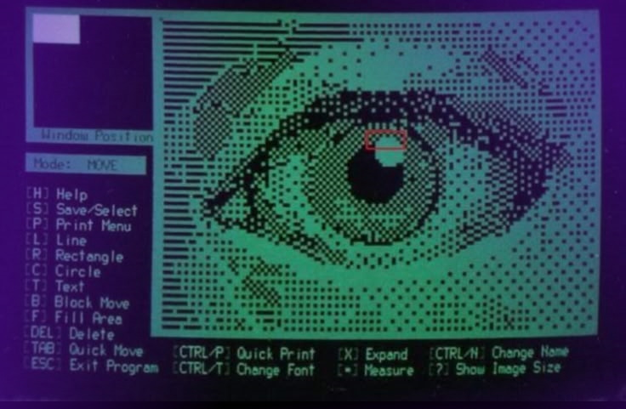


Внутриигровой процесс
Rouglike
Бей и беги

Slide 7

Меню
Начать заново
Продолжить
Управление
Выйти из игры

Slide 8
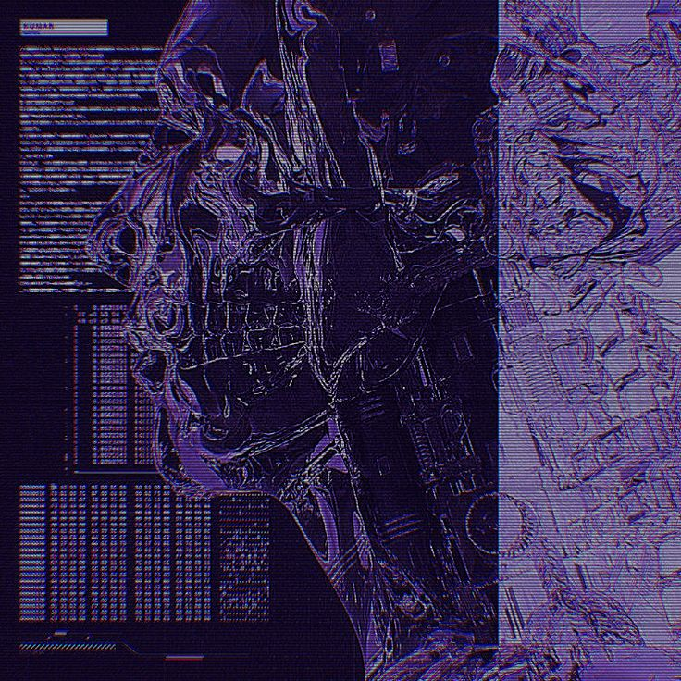
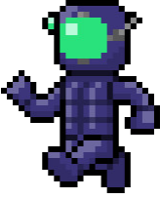
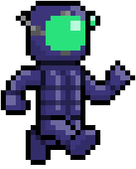
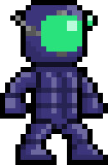
Движение
Влево
Вправо
AFK

Slide 9

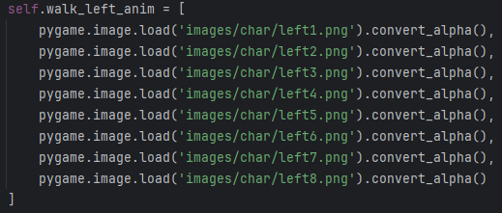
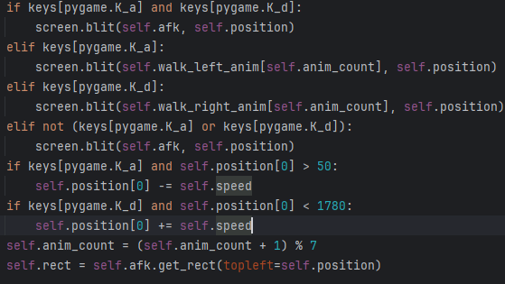
Внутри
Анимация
Прорисовка анимации и изменение координаты

